Slide 1
РЕЗУЛЬТАТИ МОНІТОРИНГУ ІНТЕРНЕТ-МАГАЗИНІВ
Всеукраїнський рух “Молодь за права споживачів”
Київський національний торговельно-економічний університет

Slide 3
Мета моніторингу: аналіз ринку інтернет-магазинів щодо відповідності вимогам законодавства у сфері захисту прав споживачів України
Структура анкети:
I БЛОК: Контактні дані
II БЛОК: Доступність інформації на сайті
III БЛОК: Робота консультанта

Slide 4
60 САЙТІВ
3 КАТЕГОРІЇ
20 САЙТІВ
ТЕХНІКА
20 САЙТІВ
ОДЯГ
20 САЙТІВ
КОСМЕТИКА
www.sokol.ua/
https://skymarket.ua/
https://www.moyo.ua/
https://stylus.ua/
https://allo.ua/
https://www.citrus.ua/
www.rozetka.com.ua/‎
https://f.ua/
https://comfy.ua
KEDOFF.NET
https://modnakasta.ua/
ANSWEAR.UA
Rechi.ua
https://maximoda.com.ua/
https://issaplus.com
grandua.ua/
preta.com.ua/
https://arjen.com.ua/
https://eva.ua/
https://www.yves-rocher.ua
www.kodi-professional.ua
https://myoriginal.com.ua
preta.com.ua
https://makeup.com.ua/
parfums.ua
www.letu.ua/
https://parfumcity.com.ua/
https://cosmetic.com.ua
https://magiray.com.ua
amoris.com.ua ›
https://www.sisters.com.ua/
https://parfumcity.com.ua/
https://mollycosmetic.com/
beautyshop.kiev.ua/
https://mylook.com.ua/
https://cosmo-shop.com.ua/
nyx.com.ua/
/beautic.ua
www.mobilluck.com.ua
27.ua
www.eldorado.ua
http://protovar.com.ua
repka.ua
www.foxtrot.com.ua/
https://elmir.ua/
https://avic.ua/
www.zhuk.mobi/
ttt.ua
city.com
CLASNO.com.ua
https://dieva.com.ua/
GARNE.COM.UA
https://krasota-ua.com
https://timeofstyle.com/
https://leboutique.com/uk/
www.lamoda.ua
www.bonprix.ua/
red.ua
fason-m.com.ua
arizzo.com.ua

Slide 7
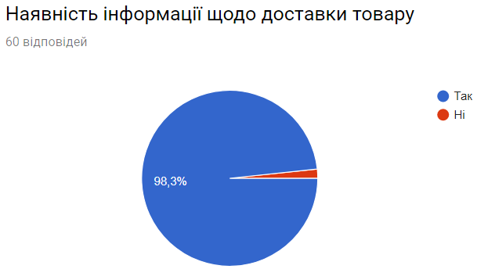

Slide 8
Чи є україномовна версія сайту?

Slide 9
ТЕХНІКА

Slide 10
Наявність інформації щодо основних характеристик товару

Slide 11
Відповідність інформації щодо гарантійного обслуговування товару згідно із Законом України “Про захист прав споживачів”

Slide 12
На якому бланку оформлено гарантійний документ: виробника чи інтернет-магазину?

Slide 13
Оцініть зручність інтерфейсу сайту інтернет-магазину

Slide 15
*Інформативність – тобто отримання повної відповіді на запитання та ознайомлення із ключовою інформацією по товару

Slide 16
Який розрахунковий документ на товар видає
інтернет-магазин

Slide 18
ТОП сайтів
Фокстрот
Моyo
Алло
Ельдорадо

Slide 19
ОДЯГ

Slide 27
ТОП сайтів
ANSWEAR.UA
LeBoutique
Rechi.ua
CLASNO.com.ua
https://dieva.com.ua/
www.lamoda.ua
www.bonprix.ua/
KEDOFF.NET

Slide 28
КОСМЕТИКА

Slide 35
ТОП сайтів
https://makeup.com.ua/
https://eva.ua/
https://www.yves-rocher.ua
parfums.ua
www.letu.ua/
https://cosmetic.com.ua

Slide 36
Рекомендації для споживача:
Ретельно ознайомитись із сайтом інтернет-магазину на
предмет наявності інформації про:
організаційно-правову форму суб'єкта господарювання;
місцезнаходження (фактична та юридична адреса);
прийняття претензії;
основні характеристики товару;
ціну, включаючи плату за доставку;
умови оплати;
гарантійні зобов'язання та інші послуги, пов'язані з утриманням чи ремонтом продукції;
14-денний термін повернення товару , за умови якщо він не пошкоджений та не був у використанні, збережено цілісність упаковки та товарний вигляд.
Не розголошуйте інформацію платіжної картки, окрім 16-ти значного номеру.
Користуйтесь доставкою з можливістю повернення товару.

Slide 37
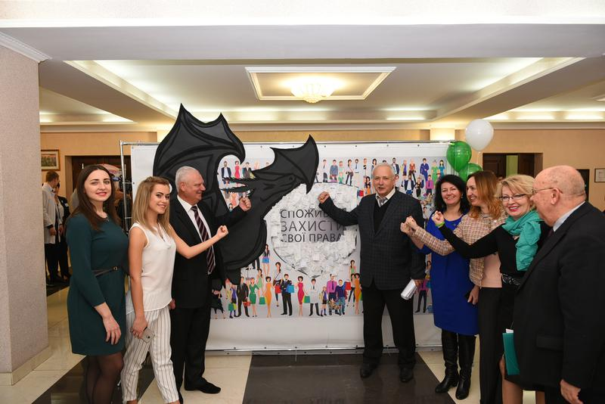

Slide 38
ДЯКУЮ ЗА УВАГУ!!!

